Slide 1
卓越二代源码获取
找凯撒（kaiser@vargo.com.cn）加入公钥后
repo init -u nb@101.251.216.105:manifest -b vargo-dev
repo sync -j8
sync完了在源码根目录执行repo forall -c “pwd&git checkout -b vg-nb origin/vg-nb”
后续同步代码更新 repo forall -c “pwd&git pull origin vg-nb”
编译命令(for user)：
1. source build/envsetup.sh
2. lunch full_k11naq_a-user
3. make -j8 TARGET_BUILD_VARIANT=user BUILD_VERSION_TAGS=release-keys CUSTOM_NAME=K553AQ_VARGO_VX1 CUSTOM_BUILD_VERNO=VX1_20170510 INTERNAL_BUILD_VERNO=K11NAQ-A.A.vA03.N0.170510 FOTA_DEV=VX1 FOTA_VER=VX1_20170510174104 VARGO_ZHUOYUE=true VARGO_BUILD_VERNO=vargo_k11naq_user_20170512
for eng: -------- 做开发建议用这个编
1. source build/envsetup.sh
2. lunch full_k11naq_a-eng
3. make -j8 VARGO_ZHUOYUE=true

Slide 2
gerrit注册&使用
Gerrit登录地址：http://101.251.216.105 （后续截图套用‘HQ Gerrit操作指南’截图，登录地址不要搞错）
新用户账号申请请直接发邮件给zhushuangyi@vargo.com.cn
只有你需要更改源码||提交更新APK才需gerrit帐号
注意事项：浏览器建议使用Chrome或者Firefox，禁止使用360等浏览器。

Slide 3
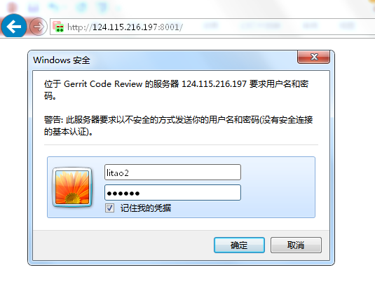
Step 1：
进入gerrit管理系统，使用管理员分配的用户登录到系统中；

Slide 4
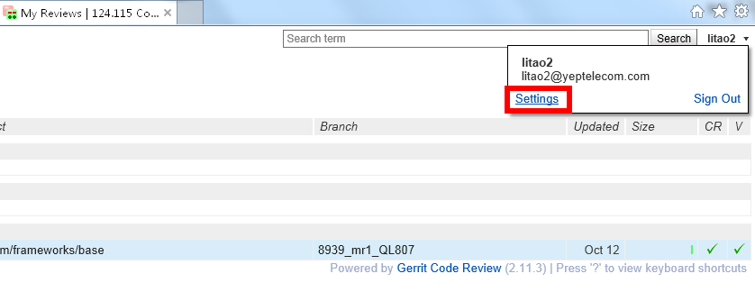
Step 2：
点击右上角的Settings链接，进入设置用户信息界面；

Slide 5
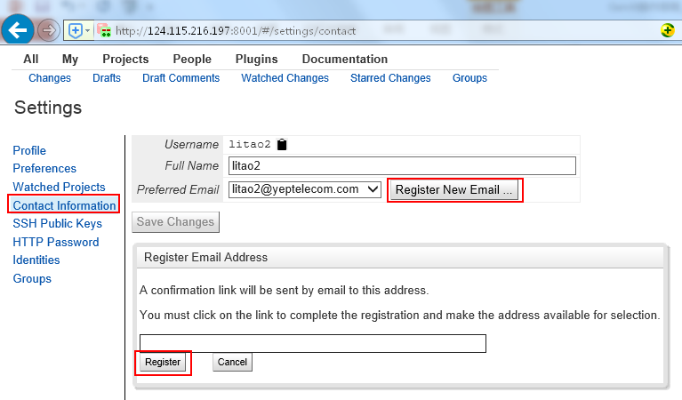
Step 3：
点击左边菜单树种的Contact Information菜单，再点击Register New Email按钮，进行电子邮件注册认证，例如litao2@yeptelecom.com；
邮箱统一使用公司邮箱，如
zhushuangyi@vargo.com.cn

Slide 6
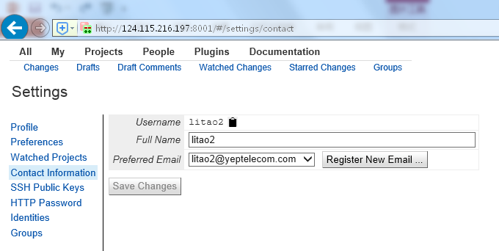
Step 4：
完成注册后，你会收到一封邮件，包含有一条关于Gerrit注册的验证地址，将此地址复制到浏览器中打开，完成对个人信息的完善；

Slide 7
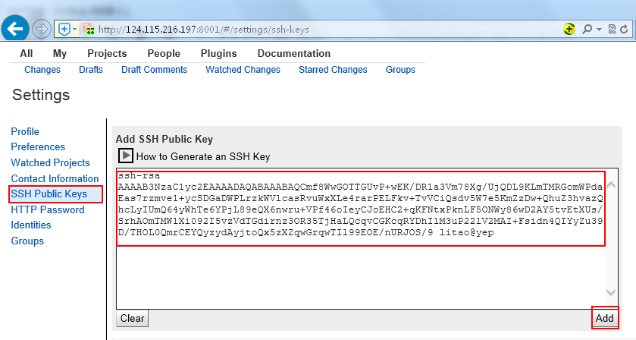
Step 5：
点击左侧菜单树种的SSH Public Keys，将公钥id_rsa.pub内的文本内容拷贝到网页中的文本框中，并点击Add；
公钥要与给到凯撒那边的一致
以上已成功注册gerrit系统

Slide 8
系统使用
  审核流程设计
  代码提交处理
  代码审核处理

Slide 9
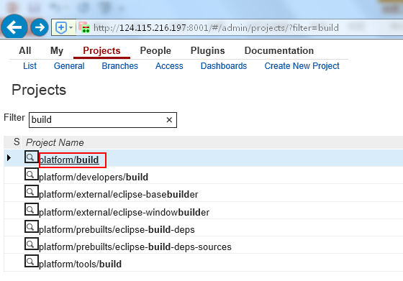
代码提交处理
Step 1：
在gerrit系统中找到需要修改的代码仓库地址(以build仓为例)；

Slide 10
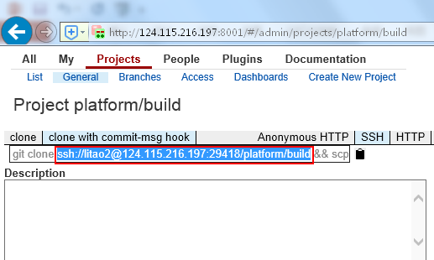
代码提交处理
Step 2：
选择具体的分支后，选择General—>clone with commit-msg hook和SSH，将文本中的链接复制到本地；

Slide 11
代码提交处理
Step 3：
进入本地工作区，对本地代码仓库进行以下操作：
git remote set-url origin ssh://zhushuangyi@101.251.216.105:29418/build
红色标记根据自己上一步中获取字串而定
查看仓下的.git/config文件确认下以上命令是否执行正确
cat .git/config
[core]
repositoryformatversion = 0
filemode = true
[remote "origin"]
url = ssh://zhushuangyi@101.251.216.105:29418/build
review = http://101.251.216.105
projectname = Vargo-dev/build
fetch = +refs/heads/*:refs/remotes/origin/*
同样你也可以手动更改相应目录下.git/config文件

Slide 12
代码提交处理
Step 4：
修改代码进行push操作，由于向refs/heads/*的权限已经被禁止，所有的代码需要经过gerrit系统，所以代码需要提交到refs/for/refs/*下面，让提交在gerrit系统中生效，提交代码命令如下：
git push 远程服务器别名 HEAD:refs/for/分支
我们目前都是提交到vg-nb分支因此push代码的git命令就是
git push origin HEAD:refs/for/vg-nb
git push origin HEAD:refs/for/vg-nb
Counting objects: 11, done.
Delta compression using up to 8 threads.
Compressing objects: 100% (4/4), done.
Writing objects: 100% (5/5), 562 bytes | 0 bytes/s, done.
Total 5 (delta 2), reused 0 (delta 0)
remote: Resolving deltas: 100% (2/2)
remote: Processing changes: new: 2, refs: 2, done
remote:
remote: New Changes:
remote: http://101.251.216.105/68 test----此链接在下步中添加reviewer会使用到的

Slide 13
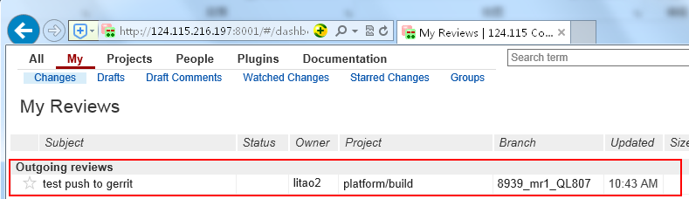
代码审核处理
Step 1:
登录gerrit系统，可以看到刚才提交的记录；

Slide 14
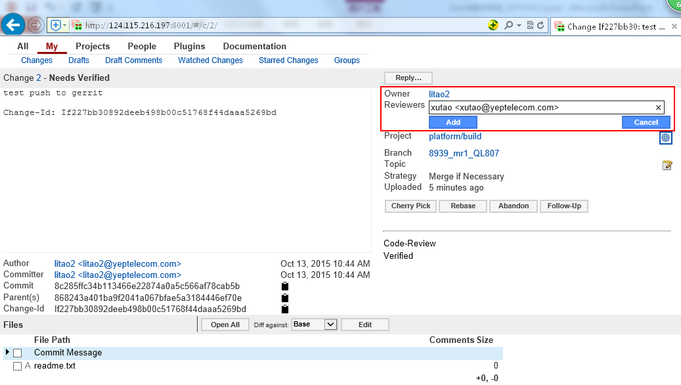
代码审核处理
Step 2:
点击提交的记录，在提交记录的页面上，点击Add按钮开始选择审核人;可选择wangshiye，chenyajun，zhushuangyi为审核人
至此，你只需等待邮件通知审核结果即可。

Slide 15
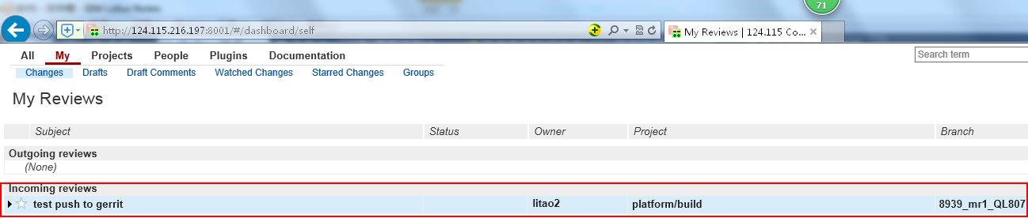
代码审核处理
Step 3:
邮件通知审核人有待审核的代码，将邮件中的链接复制到浏览器中打开，或者在待审核列表中会看到待审核的记录；

